Slide 1
復活節主日

Slide 2
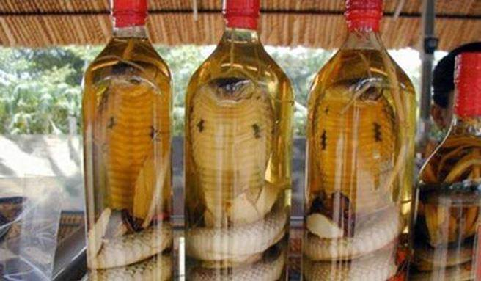
印度眼鏡蛇泡酒

Slide 3
印度人的死因
當地血清缺乏
蛇毒
死亡證明書
死因：缺乏血清

Slide 4
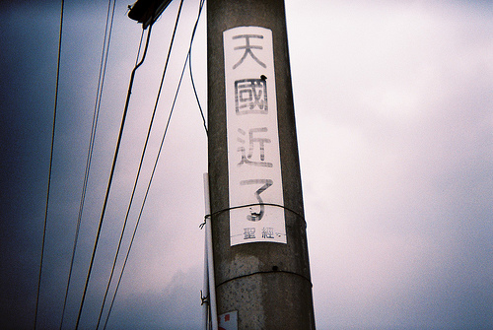
電線桿福音

Slide 5
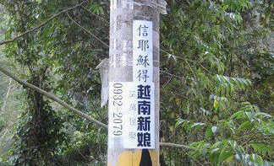
信耶穌得……
永生

Slide 6
信耶穌得永生真的嗎？
我們人生的蛇毒是什麼？
誰掌握你的生命？
我？
“我所願意的，我並不做；我所恨惡的，我倒去做。”（羅7:15）

Slide 7
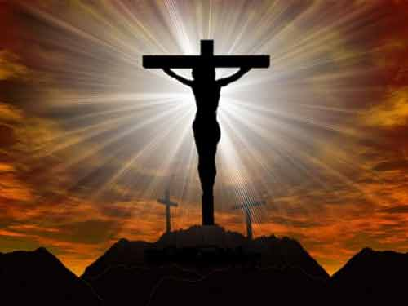
信耶穌得永生真的嗎？
我們人生的蛇毒是什麼？
誰掌握你的生命？
出路在哪裡？
賽53:6 我們都如羊
走迷，各人偏行己路，
耶和華使我們眾人的
罪孽都歸在他身上
Notes:
神原本是按照他的形象來造人，如果人沒有選擇離開神的話，都是尊貴的神的兒子。
但是人從亞當夏娃開始，選擇了自己來決定善惡，神也任憑人選擇離開，而離開就註定了死亡的結局。

Slide 8
受難與復活
林前15:3 我當日所領受又傳給你們的：第一，就是基督照聖經所說，為我們的罪死了，4 而且埋葬了；
Notes:
羅6:23罪的工價乃是死，唯有神的恩賜在我們的主基督耶穌裏乃是永生。

Slide 9
藉著死勝過死亡

Slide 10
藉著死勝過死亡
來2:14 兒女既同有血肉之體，他也照樣親自成了血肉之體，特要藉著死敗壞那掌死權的，就是魔鬼，
15 並要釋放那些一生因怕死而為奴僕的人。
Notes:
I John 5:19: 我們知道，我們是屬 神的，全世界都臥在那惡者手下。
但耶穌藉著死敗壞那掌死權的。

Slide 11
受難與復活
林前15:3 我當日所領受又傳給你們的：第一，就是基督照聖經所說，為我們的罪死了，4 而且埋葬了；又照聖經所說，第三天復活了，5 並且顯給磯法看，然後顯給十二使徒看；6 後來一時顯給五百多弟兄看，其中一大半到如今還在，卻也有已經睡了的。7 以後顯給雅各看，再顯給眾使徒看，
Notes:
當時有這麼多見證人，一定可以查證。
當時在

Slide 12
復活
現世的復活
拉撒路
涯魯的女兒
拿因城寡婦的兒子
末日的復活

Slide 13
末日的復活
帖前4:14我們若信耶穌死而復活了，那已經在耶穌裡睡了的人，神也必將他與耶穌一同帶來。…16 因為主必親自從天降臨，有呼叫的聲音和天使長的聲音，又有神的號吹響；那在基督裡死了的人必先復活。17 以後我們這活著還存留的人必和他們一同被提到雲裡，在空中與主相遇。這樣，我們就要和主永遠同在。
Notes:
此處，睡了的人：在基督裏已經死了的人
用睡代替死，指的乃是將來必然復活的，所以現在只是睡了一個長覺。

Slide 14
耶穌復活的確據
那時代的見證人，500+
他向門徒顯現：站在他們中間，也吃東西
門徒生命的轉變：從四散變為勇敢傳道
初代教會的信徒，面對逼迫仍然不放棄
中國大陸的信徒，面對共產黨逼迫
你身邊的基督徒的生命經歷
我的經歷
Notes:
見證：我的病得醫治

Slide 17
得著生命的選擇
沒看見就相信的有福了（約20:29）
永生是現在，而不是未來（約5:24）
Notes:
美國國債利息都很低，原因在於債信超高，
葛洛斯表示，全球債券殖利率處於500年歷史上最低水準，目前全球有10兆美元的債券殖利率為負值。

Slide 19
好消息GOOD NEW
神的兒子已經為你捨命
得救是本乎恩，也因著信（心裡相信，口裡承認）
凡接待他的人，就是信他名的人，他就賜他們權柄，作神的兒女。
作對的決定，越早越好
Notes:
作對的決定，越早越好：早買早享受
古老的小提琴

